Slide 1

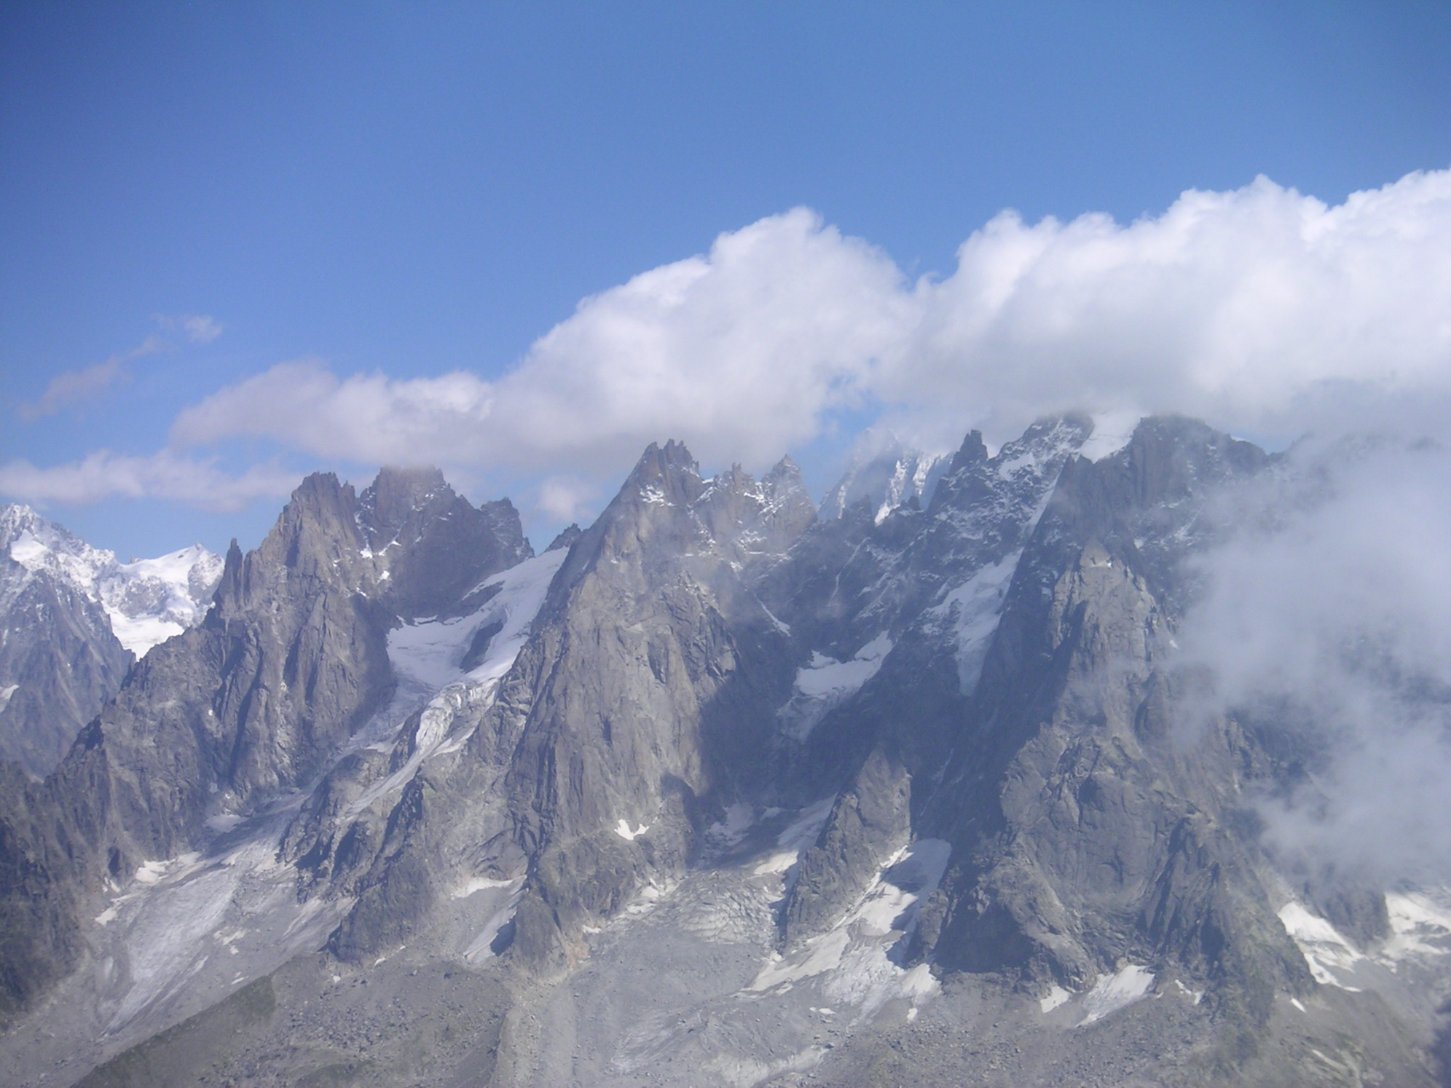
LE SGS
(Système Global de Sécurité)

Slide 2
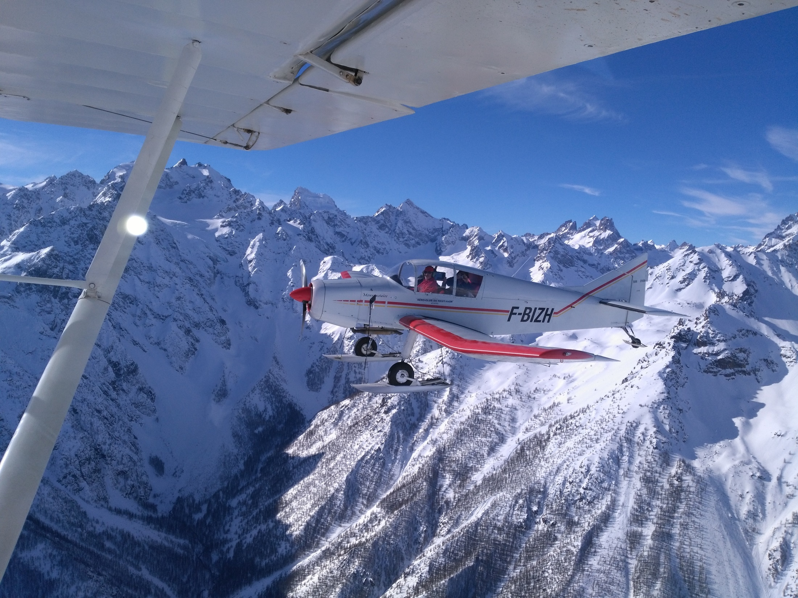
LE SGS PREND EN COMPTE LES ELEMENTS SUIVANTS :
Une politique de sécurité notamment par un engagement fort des dirigeants ;
Une analyse des risques prenant en compte la criticité et l’occurrence ;
Des mesures d’atténuation doivent être identifiées et mises en œuvre ;
Un plan de communications permettant d’amener les informations aux pratiquants ;
Une surveillance du dispositif doit être mise en place et doit permettre de le piloter ;
Des indicateurs pertinents donneront de la visibilité aux dirigeants pour élaborer un plan d’action ;
Des contrôles internes périodiques permettront de mesurer l’efficacité des mesures adoptées. Les retours d’expérience seront utilisés pour affiner le plan d’action.

Slide 3
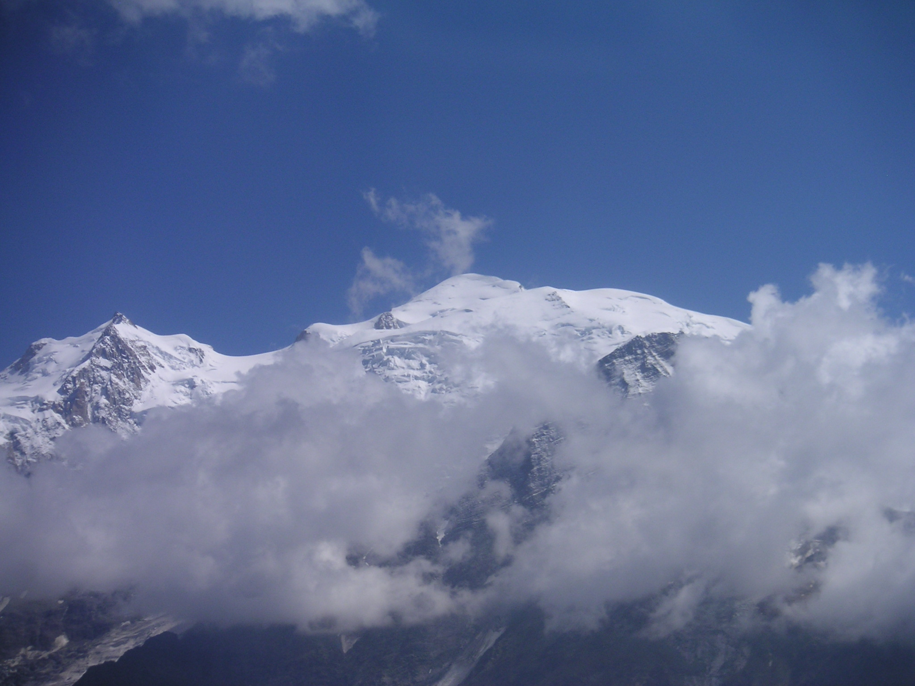
L’AFPM A DESIGNE UNE COMMISSION DE LA SECURITE DES VOLS COMPRENANT:
  Le Dirigeant Responsable de l’ATO (DR)
  Le Responsable Conformité (RC)
  Le Responsable Pédagogique (RP)
  Le responsable Sécurité des Vols (RSGS)

Slide 4
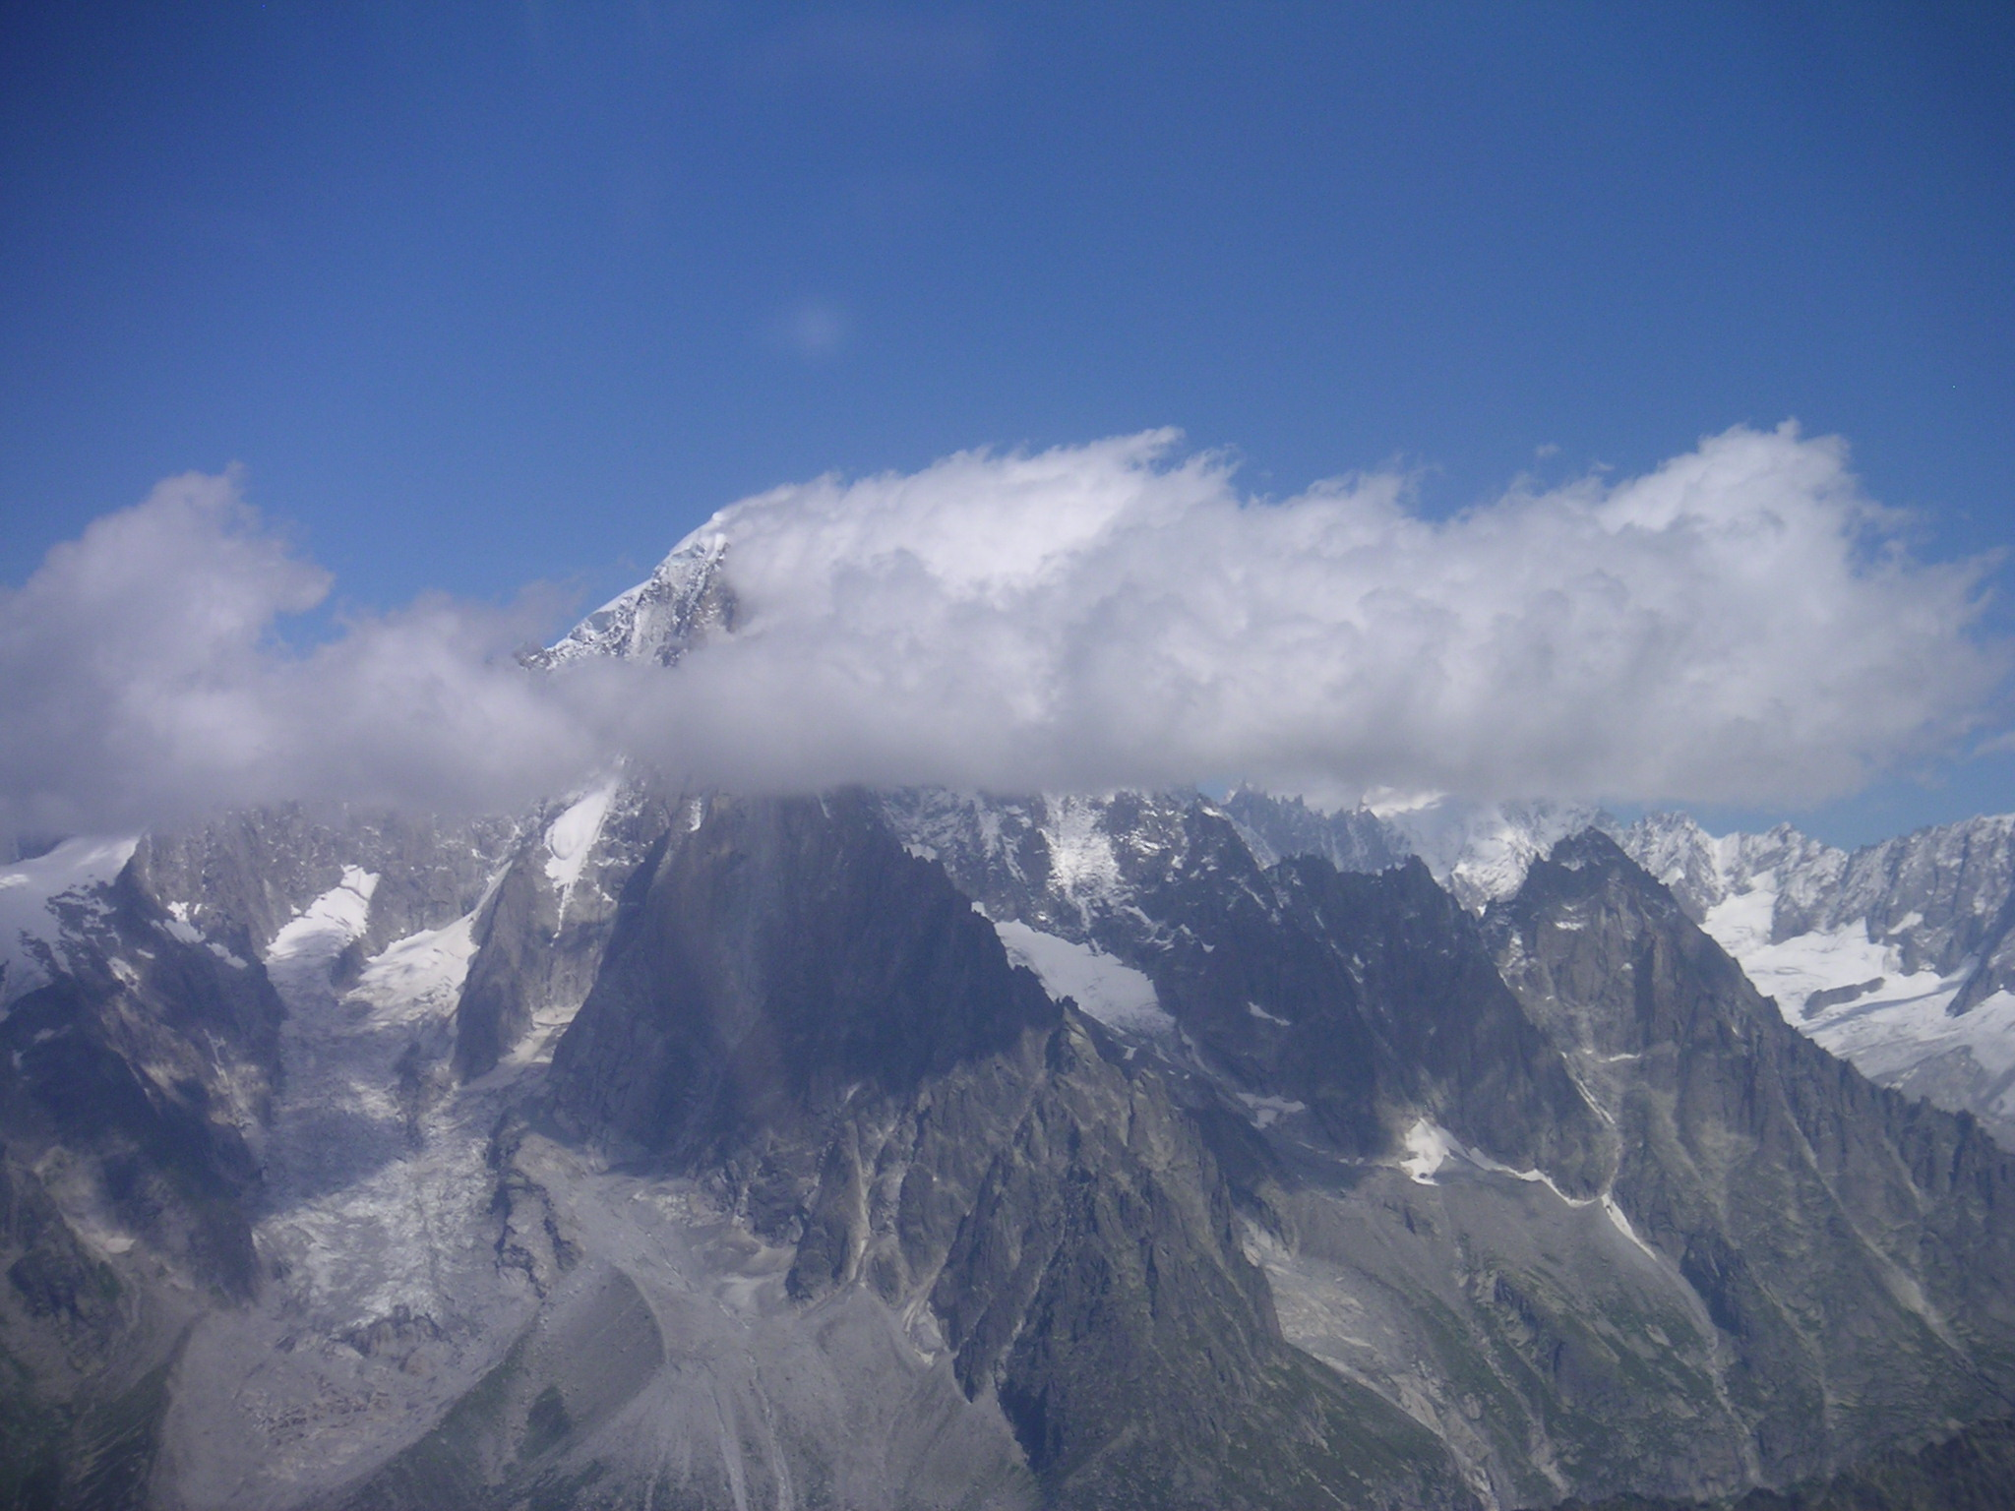
Le Responsable SGS: alimente la rubrique sécurité du site AFPM par :
    Les analyses du BEA relatives aux accidents survenus lors de l’activité « montagne »;
    Les REX ;
    Les CRESAG ;
    Les terrains de montagne à caractéristiques potentiellement dangereuses ;
    Les documents techniques concernant des sujets accidentogènes ;
    Tous autres supports adaptés.

Slide 5
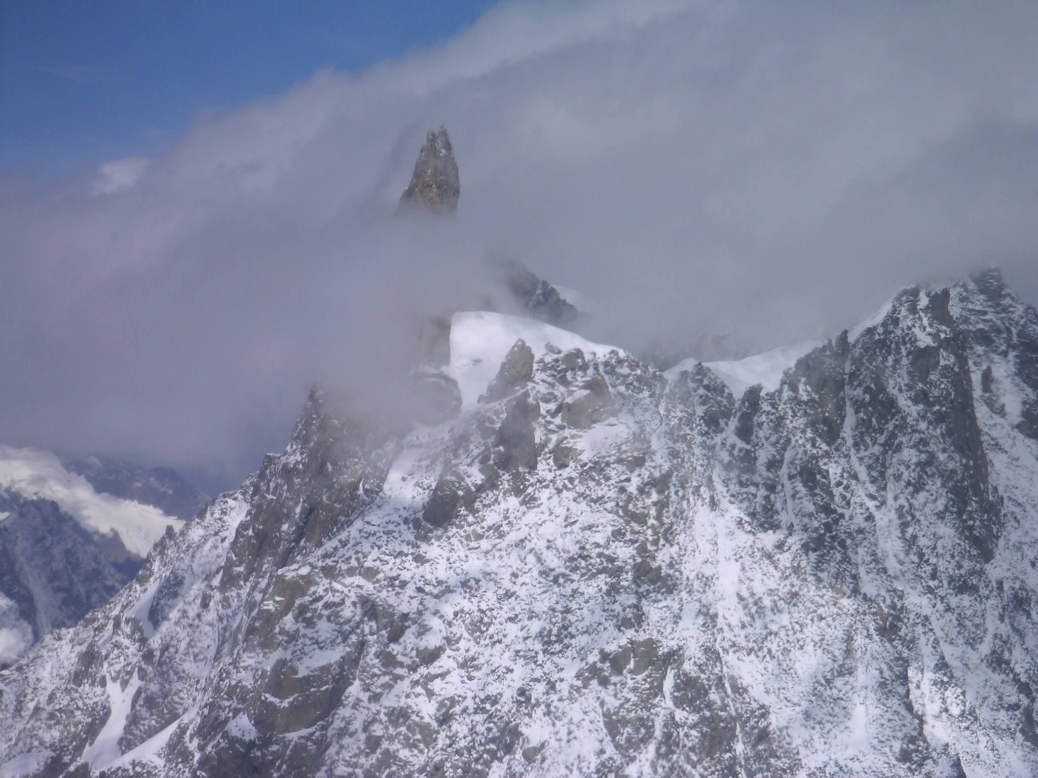
Briefing SGS aux stagiaires de l’ATO
  Les stagiaires reçoivent un briefing par un instructeur sur les composantes du SGS. L’instructeur insiste sur l’importance de la démarche SV au sein de l’ATO et de l’AFPM.

Slide 6
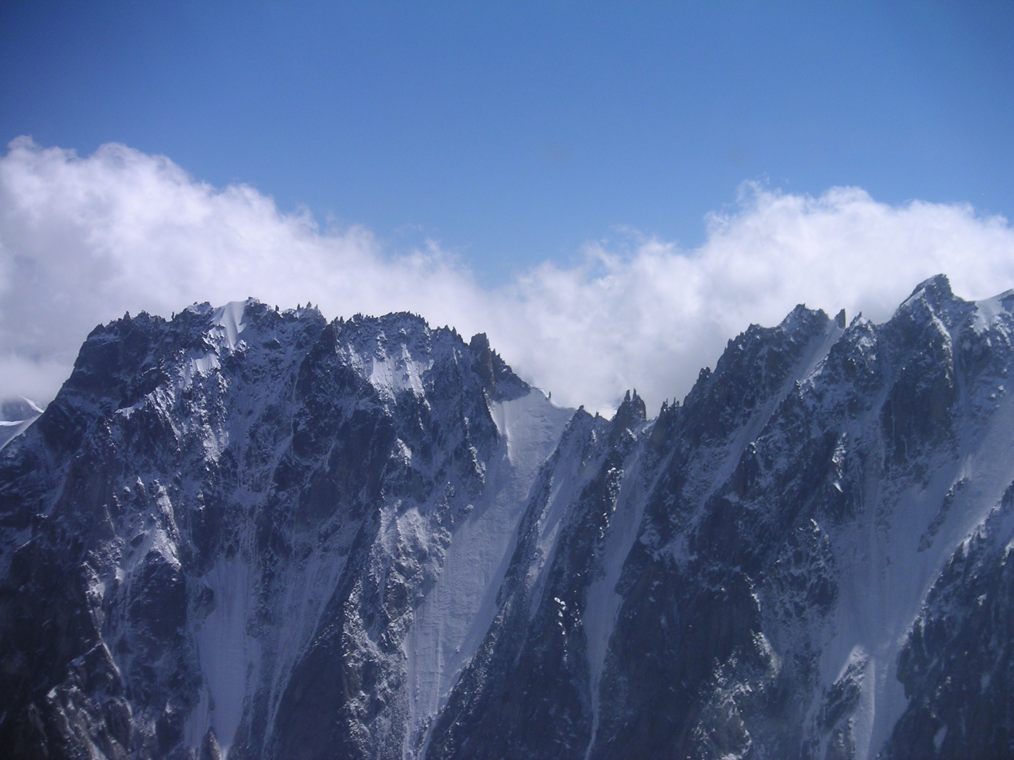
  Mesures de performance et indicateurs
Les mesures de performances du SGS sont analysées annuellement. L’AFPM publie les données de l’année précédente :
    Le nombre de REX et de CRESAG reçus ;
    Le nombre de REX écrits par heure de vol
    Le nombre d’évènements rapportés sur les terrains de Montagne (neige et sol naturel) ayant compromis la sécurité des vols
    Le nombre de documents techniques améliorant la SV publiés sur le site AFPM
    Le nombre d’incidents et d’accident à comptabiliser pour l’activité « montagne »

Slide 7
LES OUTILS DE SECURITE
SUR LE SITE AFPM
Association Française des Pilotes de Montagne

Slide 8
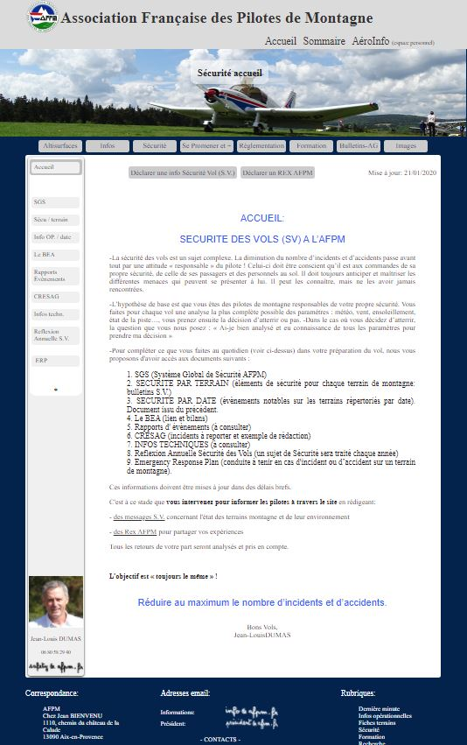
info@afpm.fr
Espace membre
Sécurité
Association Française des Pilotes de Montagne

Slide 9
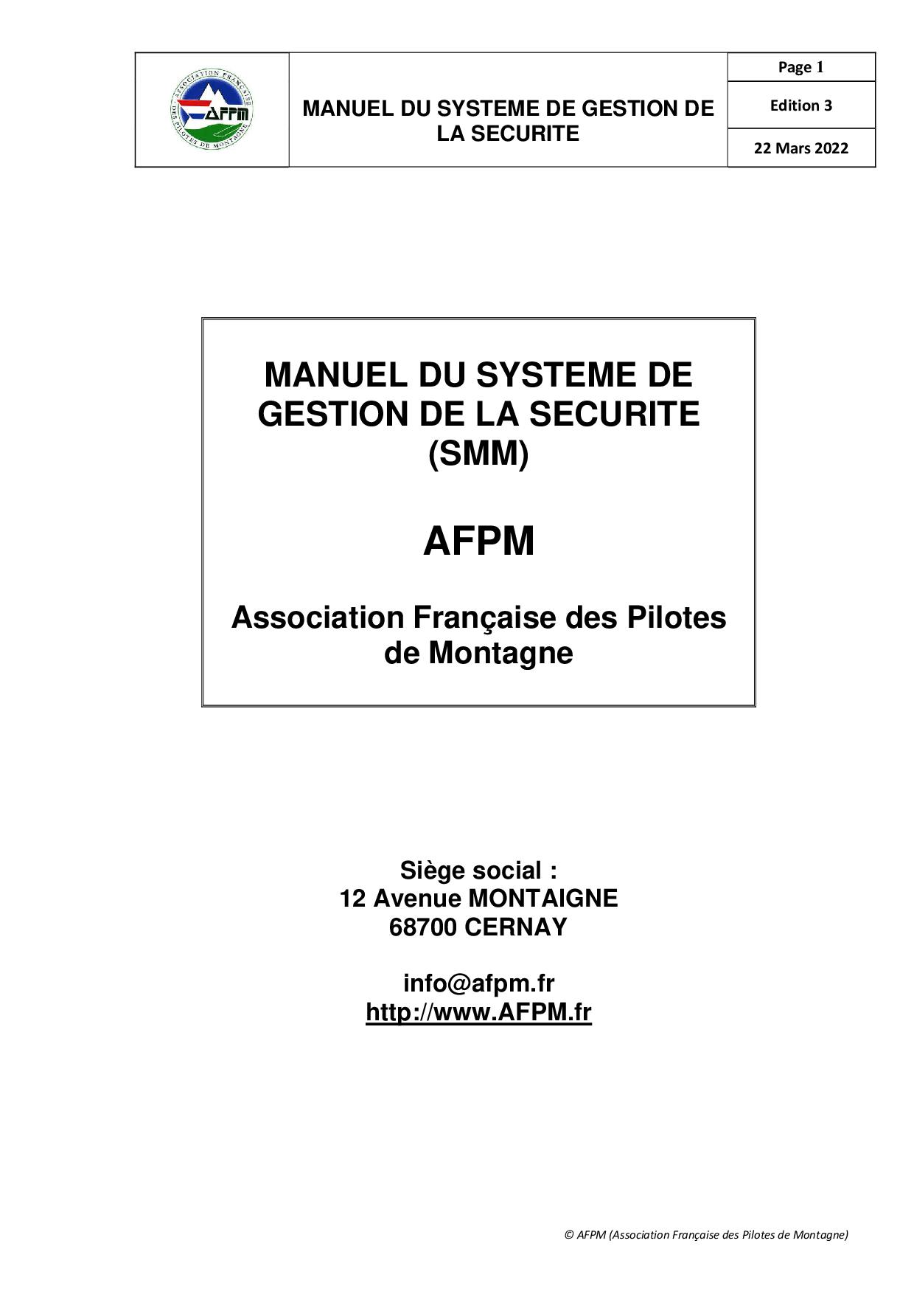
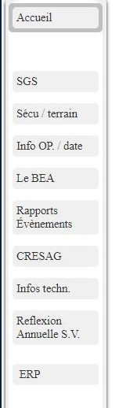
Association Française des Pilotes de Montagne

Slide 10
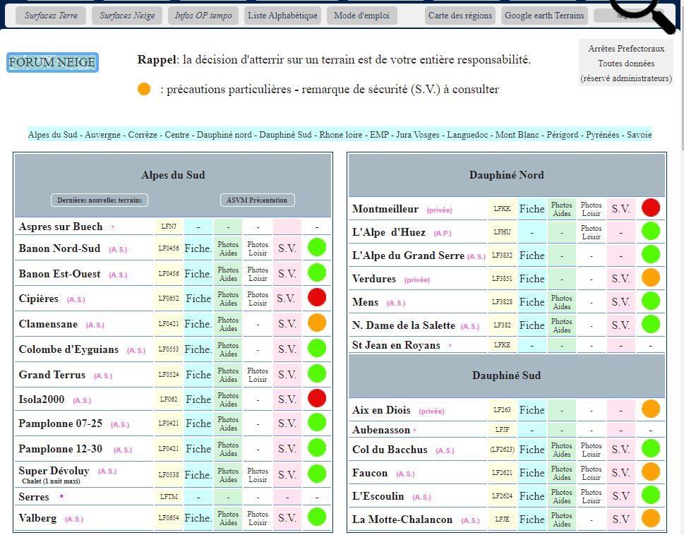
Association Française des Pilotes de Montagne

Slide 11
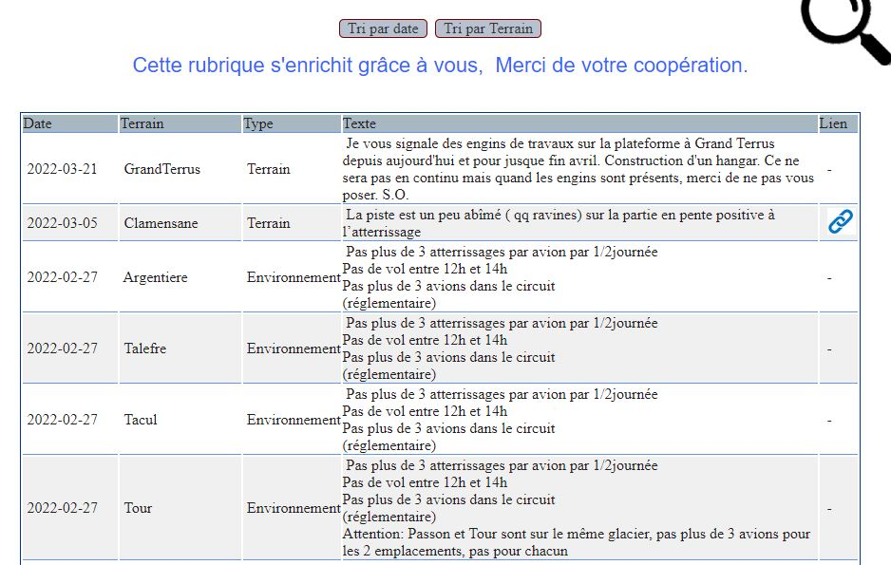
Association Française des Pilotes de Montagne

Slide 12
Lien vers le site du BEA
Cours concernant la sécurité de T.LOO
Résumé concernant l’accidentologie 2018 et 2019
Association Française des Pilotes de Montagne

Slide 13
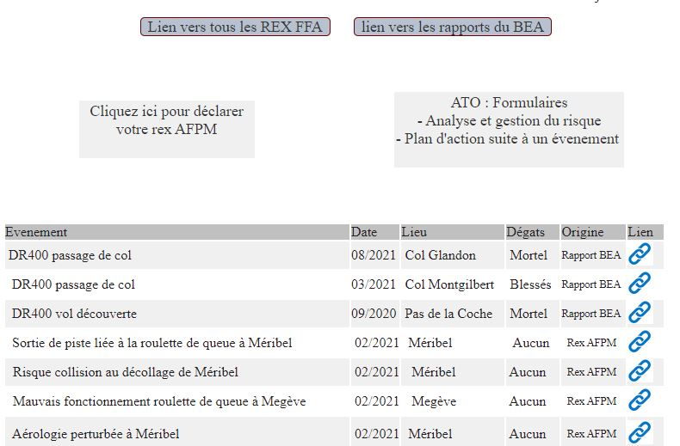
Association Française des Pilotes de Montagne

Slide 14
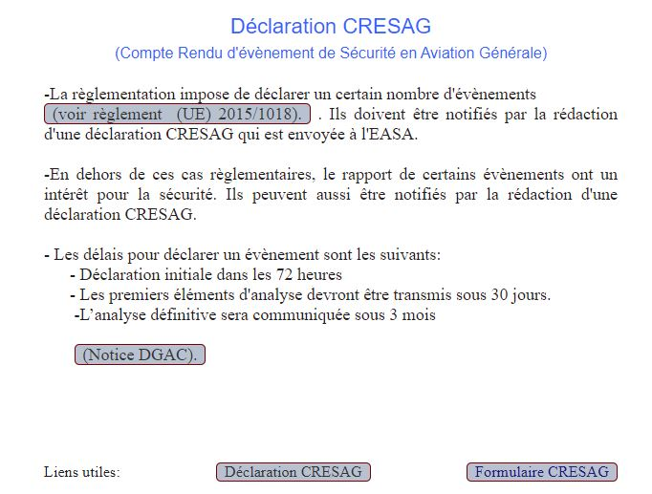
Association Française des Pilotes de Montagne

Slide 15
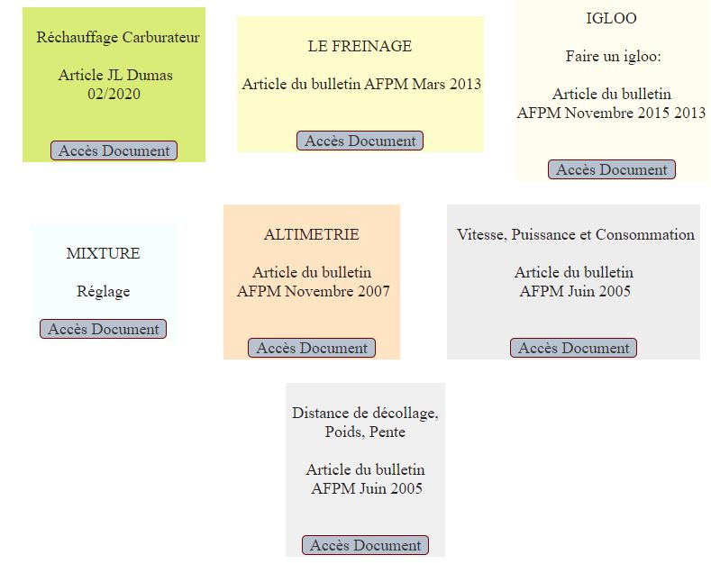
Association Française des Pilotes de Montagne

Slide 16
Des sujets de réflexion pour améliorer la sécurité est développé régulièrement
2019: comment éviter le face à face sur une altisurface
(entre un avion qui veut décoller et l’autre qui veut atterrir)
2021: modification de la reconnaissance (moindre bruit – optimisation de la trajectoire)
2022: Comment sensibiliser les pilotes au vol en région montagneuse
Association Française des Pilotes de Montagne

Slide 17
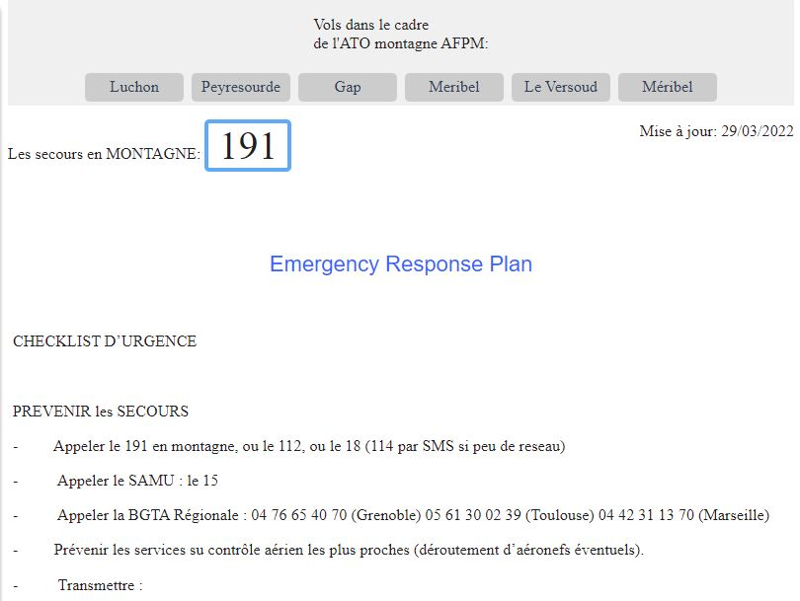
Association Française des Pilotes de Montagne

Slide 18
Votre participation est essentielle
Dans la pratique du MI
Dans la diffusion des informations
Par vos retours d’expérience
MERCI
Association Française des Pilotes de Montagne

